Slide 1
Management d’un projet Système d’information
Principes, techniques, mise en œuvre et outils
Cours 7 : Pilotage du projet
Enseignant : Jean-Claude Pirkner
Cnam Région Centre
Session : 2020-2021

Slide 2
Sommaire
Cours 1 : Problématique du management de projet
  Origine et évolution du management de projet
  Définition d’un projet
  Qu’est ce que le management de projet ?
  Le management des projets système d’information
  Management de projet et méthodes agiles
Cours 2 : Le découpage d’un projet et les modèles de cycle de vie
  Les principes du découpage
  Les découpages normalisés
  Le découpage structurel
  Le cycle de vie standard
  Le découpage classique
  Les modèles de développement
  Les modèles de cycle de vie spécifiques

Slide 3
  Les modèles de cycle de vie des méthodes agiles
  Le découpage structurel dans le cas des méthodes agiles
Cours 3 : L’estimation des charges
  La charge et la durée
  Les différents besoins d’estimation
  Les différentes méthodes d’estimation
  Le jugement d’expert : la méthode Delphi
  L’estimation par analogie
  L’estimation ascendante : l’évaluation analytique
  L’estimation paramétrique : le modèle COCOMO
  L’estimation paramétrique : la méthode des points de fonction
  L’estimation probabiliste
  Démarche générale d’estimation
  L’estimation dans les méthodes agiles

Slide 4
Cours 4 : Les techniques de planification des délais
  L’utilisation de la planification
  Les graphes d’ordonnancement
  Les types de liens
  La méthode du chemin critique
  Le diagramme de GANTT
  La planification opérationnelle
  Le PERT probabiliste
  La planification des délais dans les méthodes agiles
Cours 5 : La dimension humaine d’un projet
  L’organisation du travail
  La participation des utilisateurs
  Le rôle du chef de projet

Slide 5
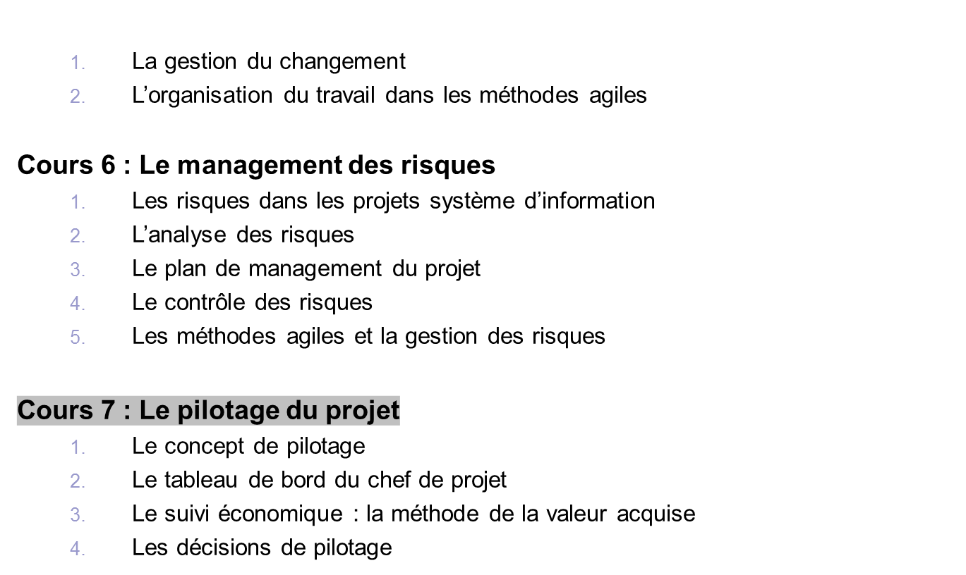

Slide 6
  Le pilotage d’un projet sous-traité
  Le management des connaissances pour les projets
  Le pilotage d’un projet en mode agile
Cours 8 : La maîtrise de la qualité
  La problématique de la qualité
  Le vocabulaire de la qualité
  La normalisation de la qualité : normes AFNOR et ISO
  La qualité des systèmes d’information
  Les facteurs et les indicateurs de la qualité d’un SI
  Le manuel qualité
  Le plan qualité
  Le contrôle et l’audit qualité
  La qualification des entreprises
  La qualité dans les méthodes agiles

Slide 7
7. Le pilotage du projet
7.1 Les concept du pilotage
  Le concept de pilotage a été étudié par la cybernétique, science du contrôle des systèmes. Étymologiquement, la cybernétique est l’art du pilote.
  Rappel des principes de base …
  Un système est classiquement représenté comme une transformation. Celle-ci traduit la valeur ajoutée entre un flux entrant et un flux sortant.
  Un projet système d’information peut ainsi être représenté comme un système transformant une demande de gestion d’information en un dispositif logiciel/réseau/organisation installé.
  Un système est déterminé si, connaissant les valeurs des entrées, on peut prédire les valeurs des sorties. Les projets système d’information ne sont pas des système déterminés. Même si les actions de la transformation sont prévues et planifiées (normes, règles, procédures, calendrier), les projets ne se déroulent jamais exactement comme prévu.

Slide 8
7. Le pilotage du projet
  L’indétermination peut avoir différentes causes :
  l’ignorance de l’existence de certaines entrées (besoins mal identifiés) ;
  l’ignorance de certaines sorties, notamment l’effet retour de certaines sorties (résultats des points de validation par le maître d’ouvrage) ;
  l’incertitude de certaines règles de transformation (sous-estimation des charges) ;
  l’ignorance des effets de l’environnement (modification de la réglementation en cours de déroulement des projets)
  Les aléas exigent de modifier le réglage de la transformation si l’on veut obtenir les sorties désirées : c’est le rôle du pilotage.
  Pour cela, le système de pilotage a besoin de moyens lui permettant de voir et d’agir.

Slide 9
7. Le pilotage du projet
Ce sont les variables essentielles et les variables d’actions :
  Les variables essentielles sont des sorties particulières du système : ce sont des critères permettant de mesurer la réussite de la mission
  Les variables d’actions sont des entrées particulières du système, qui modifient le fonctionnement prévu. Le résultat de la transformation varie suivant les valeurs assignées aux variables d’actions.

Slide 10
7. Le pilotage du projet
Pour pouvoir piloter son projet, le chef de projet a besoin de variables essentielles : c’est son tableau de bord.
Il lui permet de détecter le plus rapidement possible d’éventuels problèmes et d’éviter ainsi les situations irrémédiables.
Il doit également disposer de variables d’action à actionner en fonction des résultats figurant sur son tableau de bord.
Par exemple :
  si un membre de l’équipe de projet se casse la jambe au ski, il réaffecte ses tâches à d’autres personnes ou fait appel à des ressources supplémentaires.
  si des difficultés imprévues se traduisent par une charge de travail supérieure à celle qui avait été estimée, il faut éventuellement négocier avec le maître d’ouvrage une modification du périmètre fonctionnel pour pouvoir respecter un délai impératif.
Le pilotage d’un système est l’ensemble des processus qui permettent de maîtriser et de guider son fonctionnement et son évolution. Les deux concepts clés du pilotage sont le contrôle et la régulation.

Slide 11
7. Le pilotage du projet
Le contrôle comprend :
  la prise en compte d’objectifs, c’est-à-dire l’établissement de variables essentielles (ce sont les variables du tableau de bord) et des plages admissibles pour chaque variable (identification des « zones rouges ») ;
  la détermination de moyens d’actions pouvant faire varier les résultats (fixation de variables d’action).
La régulation vise à maintenir le système dans les limites de fonctionnement que le système de contrôle a désignées. C’est le suivi (examen du tableau de bord) et la prise en compte des écarts (utilisation des variables d’action).
La difficulté de pilotage d’un système est proportionnelle à sa variété.

Slide 12
7. Le pilotage du projet
On appelle variété d’un système le nombre d’états différents qu’il peut prendre. Il ne peut être totalement maîtrisé à priori que si le système de pilotage possède une variété au moins égale, c’est-à-dire qu’il y a autant de réponses que d’états possibles du système. C’est ce qu’on appelle la « loi de la variété requise ».
Il est illusoire et coûteux de chercher à priori une maîtrise complète des systèmes complexes. Plutôt que de construire des dispositifs de pilotage avec une variété élevée, on va miser sur des systèmes de pilotage pouvant s’adapter et apprendre.
L’adaptation est la faculté de faire face à de nouvelles situations. Si un système de pilotage possède à un instant t un régime R(t) de réponses à des états E(t) du système à contrôler S, il y a adaptation si S présentant un nouvel état e(t+1), pour lequel R(t) ne contient pas de réponse, le système de pilotage est capable de découvrir une réponse r(t+1) convenable.
Un système de contrôle est adaptif si sa gamme de réponses croît, ainsi que sa capacité de sélection, c’est-à-dire sa variété. L’être humain est le plus grand générateur de variété

Slide 13
7. Le pilotage du projet
L’apprentissage est la faculté de mémoriser et de cumuler l’adaptation. Il y a apprentissage si r(t+1) est mémorisée dans le registre des réponses, de telle façon que si e(t+1) se présente à nouveau, le système de contrôle propose la réponse r(t+1). Pour qu’il y ait adaptation, il faut des moyens de mémorisation.
Le rôle du chef de projet est rendu nécessaire par le besoin d’adaptation aux situations imprévues, requis tout au long du projet. Il s’appuie sur un tableau de bord. L’apprentissage nécessite un dispositif de capitalisation du savoir-faire dans l’entreprise.
Nous allons présenter une proposition de structure et de contenu d’un tableau de bord pour le chef de projet.
Une ouverture sur le pilotage nécessaire en cas de sous-traitance est ensuite apportée.
Ce chapitre se termine par quelques éléments de base pour une capitalisation d’expérience sur les projets.

Slide 14
7. Le pilotage du projet
7.2 Le tableau de bord du chef de projet
7.2.1 L’objectif du tableau de bord
Le projet est planifié et organisé : le processus de production va démarrer. On a préalablement effectué un diagnostic sur les risques qui le menacent, ce qui a permis d’élaborer une stratégie de projet en conséquence.
On a découpé le projet en tâches, dont on a évalué la charge.
On a élaboré une planification des actions, en fonction du délai imparti, des charges, des contraintes d’enchaînement et des ressources, en utilisant notamment la méthode du chemin critique et le diagramme de Gantt.
La planification détaillée va servir de repère pour suivre l’avancement des travaux. Suivre l’avancement, pour un chef de projet, c’est pouvoir répondre à n’importe quelle question et à tout moment sur :
  ce qui a été produit : c’est l’avancement réel ou avancement technique du projet ;
  ce qui a été consommé : ce sont les ressources utilisées ;

Slide 15
7. Le pilotage du projet
  les écarts entre le planifié et le réalisé ;
  l’origine des écarts, que ce soit une cause ayant des effets sur plusieurs tâches, par exemple l’indisponibilité d’une machine, ou un problème ponctuel lié à une tâche ou à une personne ;
  ce qu’il reste à faire.
Pour informer la maîtrise d’ouvrage et pour prendre les décisions de pilotage, le chef de projet a besoin de gérer un ensemble d’informations que l’on appelle le système d’information projet ou système d’information de pilotage.
Celui-ci comprend :
  un tableau de bord en général complété par
  un journal de bord, journal où sont consignés au quotidien les événements, incidents ou faits spéciaux du projet.

Slide 16
7. Le pilotage du projet
Certaines actions de pilotages sont internes au projet, la décision en est prise par le chef de projet, d’autres relèvent d’un comité de pilotage du projet.
Les charges des projets système d’information sont principalement celles des ressources en personnel ou leur sont … directement proportionnelles (locaux, équipement …).
Par ailleurs, les écarts de spécification vont se traduire par des écarts (à venir) sur le calendrier.
Nous allons donc étudier principalement le pilotage des délais. Nous verrons ensuite les indicateurs normalisés du pilotage des coûts.

Slide 17
7. Le pilotage du projet
Le tableau de bord ne doit contenir que le minimum d’information que l’on a l’intention d’analyser. Une erreur fréquemment rencontrée consiste à collecter périodiquement une masse d’information que l’on est ensuite incapable d’analyser. Il s’agit de réduire la variété du tableau de bord à la capacité d’adaptation du chef de projet.
Le dispositif mis en place a un coût : il doit être adapté aux caractéristiques du projet.
Ainsi, le degré de formalisation doit être proportionnel à la taille de l’équipe ; au-delà de trois ou quatre personnes, la coordination personnelle s’avère insuffisante.
Le dispositif doit inclure un suivi individuel, afin de responsabiliser chacun des membres de l’équipe : la réussite collective passe par l’engagement individuel dans le projet commun.

Slide 18
7. Le pilotage du projet
Le tableau de bord contient ainsi deux niveaux :
  le suivi individuel, qui permet de détecter d’éventuelles difficultés pour un intervenant ou sur une tâche ;
  le suivi du projet, qui sert de base à un point d’avancement périodique avec le maître d’ouvrage.
7.2.2 Le suivi individuel
Il se base sur la liste des tâches, qui sont affectées individuellement.
Le descriptif de chaque tâche comprend :
  un identifiant – chaque tâche est repérée de façon unique –
  et les éléments ayant servi pour l’évaluation de sa charge (méthode, unités d’œuvre, poids standard, ratio ...).

Slide 19
7. Le pilotage du projet
A chaque tâche, on associe trois types de charge :
  la charge initiale : c’est celle de l’estimation qui a servi à faire la planification détaillée. Cette valeur doit toujours être conservée. Sa modification priverait l’entreprise d’une possibilité d’apprentissage ;
  la charge affectée : c’est la personnalisation de la charge initiale en fonction de l’expérience et de la compétence de celui qui va l’effectuer. Elle peut être supérieure ou inférieure à la charge initiale. Cette valeur représente le contrat entre le chef de projet et l’acteur concerné. Elle n’est en général pas visible pour le maître d’ouvrage. Elle doit être utilisée avec précaution.
  la charge actualisée : en cours de déroulement du projet, mais toujours avant que la tâche ne soit commencée, des éléments nouveaux peuvent conduire à revoir l’estimation initiale.

Slide 20
7. Le pilotage du projet
Par exemple, l’étude technique a fait apparaître des difficultés imprévues et l’on sait maintenant que la charge de programmation a vraisemblablement été sous-estimée de 20%.
On ne modifie pas la charge initiale, mais on négocie avec le maître d’ouvrage une actualisation. La valeur de la charge actualisée est alors prise en compte pour une nouvelle planification.
La base d’alimentation du tableau de bord est le compte-rendu d’activité, aussi appelé compte-rendu d’avancement, rédigé périodiquement, en général en fin de semaine, par chaque intervenant affecté au projet.
Le compte rendu doit être régulier. Les chiffres doivent être le plus exacts possible, sinon tous les éléments calculés du tableau de bord serons faussés.

Slide 21
7. Le pilotage du projet
Il comprend, par intervenant et par tâche :
  le temps passé T : c’est la consommation qui sera imputée au projet ;
  le reste à faire R : c’est l’estimation par intervenant du temps nécessaire à l’achèvement de la tâche. Ce chiffre peut être égal, inférieur ou supérieur à la différence (charge affectée – temps passé).
Les tâches hors projet figurent également sur le compte rendu d’activité (figure 7.3)

Slide 22
7. Le pilotage du projet
Mois : Juin 2001–semaine 1 | Tâche | Charge affectée | Temps passé | Reste à faire
Jean-Claude | Réalisation jeu d’essai du module Comptabilité | 10 | 3 | 6
 | Maladie |  | 1
 | Représentation syndicale |  | 1
Roger | Programmation du lot Imputation | 8 | 4 | 5
 | Congé |  | 1
figure 7.3 Exemple de compte-rendu d’activités

Slide 23
7. Le pilotage du projet
Le récapitulatif mensuel permet un suivi au plus fin. On y trouve pour chaque tâche et chaque semaine du mois :
  le temps passé ;
  le reste à faire ;
  l’avancement, calculé comme une différence entre les deux dernières évaluations du reste à faire :
avancement en fin de période n =
reste à faire en fin de période (n – 1) – reste à faire en fin de période n
Cette définition de l’avancement est spécifique des productions immatérielles,
où l’on ne dispose pas d’une mesure physique permettant de mesurer objectivement la production effective.
Par exemple, on peut avoir écrit la moitié du nombre présumé de lignes de programme sans pouvoir dire que le travail est à moitié fait. C’est parfois plus, parfois moins. Aussi, doit-on se baser sur la diminution du travail restant (figure 7.4).

Slide 24
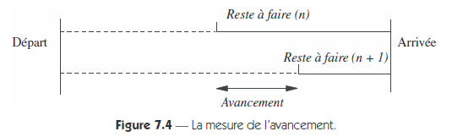
7. Le pilotage du projet
Cette définition implique que l’avancement pourra être supérieur, inférieur ou égal au temps passé.

Slide 25
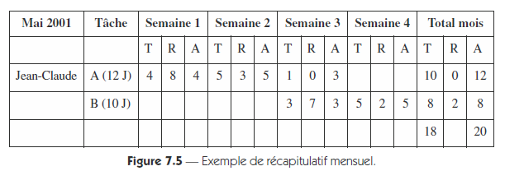
7. Le pilotage du projet
Un exemple de récapitulatif est donné à la figure 7.5 pour deux tâches A et B
dont la charge affectée est respectivement de 12 et 10 jours. Dans la partie droite
du tableau, on a effectué le total du mois. L’attention du chef de projet est attirée
quand l’avancement est inférieur au temps passé.

Slide 26

7. Le pilotage du projet
Le bilan individuel mensuel donne pour chaque intervenant une photographie
de sa performance.
La partie gauche du tableau de la figure 7.6 donne les chiffres clés du mois n, par tâche et pour le total des tâches du mois. On y trouve :
  la charge affectée ;
  le reste à faire à la fin du mois précédent (R_{n-1}) ;
  le temps passé (T_{n}) ;
  le reste à faire à la fin du mois n (R_{n}) ;
  l’avancement du mois n : A_{n} = R_{n – 1} – R_{n} ;
  le coefficient d’utilisation de la ressource pendant le mois n :

Slide 27

7. Le pilotage du projet
Ce ratio mesure la part du temps de l’intervenant consacrée au projet. Il est à comparer avec la disponibilité escomptée de la ressource quand on a élaboré le planning à l’aide du diagramme de Gantt.
  la vitesse du mois n est :
      Ce ratio compare l’avancement et le temps passé. Il représente la vitesse d’avancement de l’intervenant. Inférieur à 1, il doit attirer l’attention.
      La partie droite donne un récapitulatif depuis le début du projet. Elle comprend :
  le temps total passé, soit pour une tâche donnée si elle est à cheval sur deux mois, ou toutes tâches confondues. C’est la somme de tous les temps consommés ;
  le coefficient d’utilisation : c’est le ratio entre le temps passé par l’intervenant et le nombre de jours ouvrables, calculé à partir de la date de son arrivée sur le projet. Il est analogue à celui du mois écoulé, mais porte sur toute la durée de présence ;

Slide 28

7. Le pilotage du projet
  la performance : ce ratio mesure le degré d’atteinte des objectifs. Il n’a de sens que pour la totalité des tâches en cours ou achevées. On n’y inclut pas les tâches non encore ouvertes. Il compare la charge affectée avec la charge qui a été ou qui sera vraisemblablement consommée :

Slide 29
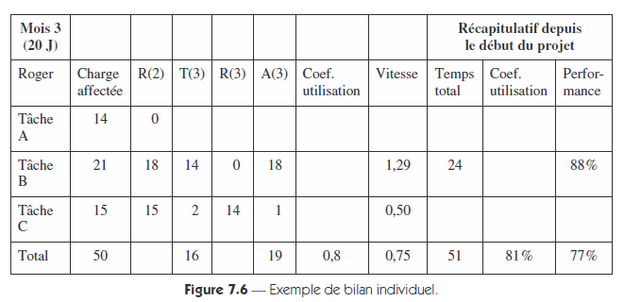
7. Le pilotage du projet
  7.2.3 Le suivi du projet
  Le chef de projet a besoin d’avoir périodiquement une vue de synthèse de l’état du projet. C’est sur cette synthèse que le maître d’oeuvre, responsable contractuel du projet, fera le point avec le maître d’ouvrage.

Slide 30
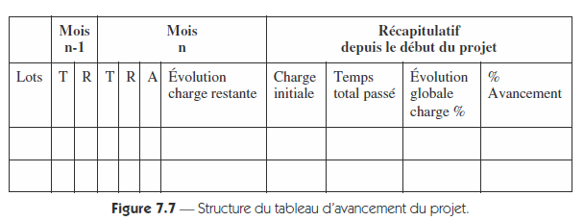
7. Le pilotage du projet
  C’est ce qu’on appelle le tableau d’avancement du projet. En général, la maille est plus large que pour le suivi individuel : on ne raisonne plus sur des tâches, mais sur des lots de tâches (figure 7.7). Un lot est un regroupement de tâches donnant lieu à des livrables qui forment un ensemble cohérent. Un lot correspond à une ou plusieurs fonctionnalités et peut faire l’objet d’une recette. Les engagements contractuels de livraison portent le plus souvent sur des lots.

Slide 31

7. Le pilotage du projet
  Ce tableau, alimenté par les récapitulatifs mensuels, comprend trois parties :
  1. Rappel des éléments du mois n – 1 : pour toutes les tâches, même non commencées en fin de moins n – 1, on trouve le temps passé (T) et le reste à faire (R).
  2. Les éléments du mois n : pour toutes les tâches, même non commencées, on a le temps passé (T), le reste à faire (R) et l’avancement (A).
  Cela permet de calculer la tendance du passé récent entre le mois n-1 et le
  mois n :
  Ce paramètre indique si durant le mois la charge restante du projet augmente ou non. Si sa valeur est négative, la charge s’allège, si elle est positive la charge s’alourdit.

Slide 32

7. Le pilotage du projet
  3. Les éléments récapitulatifs depuis le début du projet : la charge initiale est la somme de toutes les charges initiales, éventuellement actualisées ; le temps total passé représente le temps de travail affecté au projet depuis le démarrage. Cela permet de faire une comparaison globale entre la charge estimée et la charge consommée :
  Cet indicateur compare la charge du projet avec l’avancement. S’il est positif, cela signifie qu’avec les éléments connus au jour du calcul, on prévoit déjà de dépasser la charge prévue.

Slide 33


7. Le pilotage du projet
  On calcule enfin deux ratios, le pourcentage d’évolution qui donne le pourcentage de l’avance ou du dépassement par rapport à la charge initiale :
  et le pourcentage d’avancement qui compare l’avancement à la fin du mois n avec la charge initiale :

Slide 34
7. Le pilotage du projet
7.3 Le suivi économique : la méthode de la valeur acquise
La méthode de la valeur acquise (Earned Value Method) permet de mesurer les performances du projet à une date t et d’effectuer des prévisions.
Elle s’appuie sur trois indicateurs normalisés (calculés par la plupart des logiciels de suivi de projet) :
  Valeur planifiée (VP)¹ : c’est le coût du travail planifié, basé sur l’estimation des charges et le coût prévu des ressources. C’est qu’on a planifié de faire jusqu’à la date t. La VP jusqu’à la fin prévue du projet correspond au budget du projet et s’appelle le Budget à l’achèvement (BAA)².
  Coût réel (CR)³ : ce sont les dépenses provenant du temps consommé. C’est le cumul de ce que l’on a effectivement dépensé jusqu’à la date t.
  Valeur acquise (VA)⁴ : cet indicateur est basé sur l’avancement réel du projet et représente donc ce que l’on aurait dû dépenser pour le travail effectivement réalisé jusqu’à la date t.
  1. En anglais : Planned value (PV). Anciennement appelé : CBTP (BCWS en anglais).
  2. En anglais : Budget at completion (BAC).
  3. En anglais : Actual cost (AC). Anciennement appelé : CRTE (ACWP en anglais).
  4. En anglais : Earned value (EV). Anciennement appelé : CBTE (BCWP en anglais).

Slide 35
7. Le pilotage du projet
Ces trois indicateurs peuvent être calculés pour une activité, un ensemble d’activités ou l’ensemble du projet. Ils sont cumulatifs, c’est-à-dire que c’est toujours la valeur cumulée depuis le début du projet jusqu’à la date t fixée.
On en déduit deux indicateurs complémentaires : l’écart de coût et l’écart de délai.
  Écart de coût (EC)⁵ = VA – CR. S’il est négatif, on dépense plus que prévu ; s’il est positif, on sous-consomme, et s’il est nul, la productivité réelle correspond exactement à la productivité planifiée.
  Écart de délai (ED)⁶ = VA – VP. S’il est négatif, on avance moins vite que ce que l’on avait planifié ; s’il est positif, on a pris de l’avance, et s’il est nul, le travail ce réalise conformément à ce qui avait été planifié.
  La figure 7.8 donne une illustration. En abscisse, on a représenté l’axe du temps et en ordonnée les coûts cumulés. On suppose que l’on se situe au jour 10, date à laquelle on va calculer la performance.
  5. En anglais : Cost Variance (CV).
  6. En anglais : Schedule Variance (SV).

Slide 36
7. Le pilotage du projet
Le budget total du projet est de 150 K€.
La VP au jour 10 est de 80 K€. C’est ce que l’on a prévu de faire et de dépenser, par exemple 8 jours de travail pour l’ensemble de l’équipe de projet à 10 K€ par jour.
Le CR est de 95 K€. On a donc dépensé plus que ce que l’on avait planifié.
Mais peut-être a-t-on avancé davantage que prévu ? La VA va nous permettre de le savoir. Elle est de 70 K€, c’est-à-dire que, compte tenu de l’avancement réel, on aurait dû dépenser uniquement 70 K€.
L’écart de coût est de : 70 K€ – 95 K€ = – 25 K€.
L’écart de planning est de : 70 K€ – 80 K€ = – 10 K€.
Le projet, au jour 10, est donc en retard et en surconsommation.

Slide 37
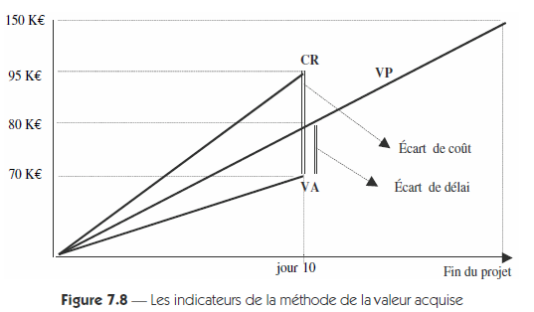
7. Le pilotage du projet
On peut traduire les écarts sous forme d’indicateurs de performance :
  Indice de performance des coûts (IPC)¹ = VA/CR
  Indice de performance des délais (IPD)² = VA/VP
  1. En anglais : Cost performance index (CPI).
  2. En anglais : Schedule performance index (SPI).

Slide 38
7. Le pilotage du projet
On calcule parfois un indicateur qui lisse les variations de performance et qui est souvent considéré comme stable, c’est-à-dire variant au maximum de 10 %, lorsque l’on a dépassé 20 % d’achèvement du projet :
  Indice de performance des coûts cumulé (IPCC) =
  Somme VA (calculées à chaque fin de période/Somme CR (calculés à chaque fin de période).
  On peut alors faire une prévision des coûts à l’achèvement du projet :
  Prévision à l’achèvement (PAA)³ : c’est l’estimation du coût total du projet, compte tenu des performances jusqu’à ce jour et des risques prévisibles.
  Pour calculer la PAA, on distingue trois cas de figure.
  3. En anglais : Estimate at completion (EAC).

Slide 39
7. Le pilotage du projet
1. On considère que les écarts sont accidentels et on n’en tient pas compte pour le futur. Alors : PAA = Coûts réels à ce jour + Travail restant = CR + (Budget à l’achèvement – Valeur acquise).
2. On considère que les écarts sont représentatifs du futur et on fait une projection. Alors : PAA = Coûts réels à ce jour + (Travail restant/indice de performance des coûts) = CR + (BAA – VA)/IPC.
3. On considère que les conditions ont changé, et l’on fait une nouvelle estimation. Alors : PAA = Coûts réels à ce jour + Coût estimé à l’achèvement¹ = CR + CEA.
1. En anglais : Estimate to complete (ETC).

Slide 40
7. Le pilotage du projet
On peut enfin calculer l’écart prévisible en fin de projet :
  Écart à l’achèvement (EAC)²
  EAC = Budget à l’achèvement – Prévision à l’achèvement = BAA – PAA.
Éventuellement, on calcule l’indice de performance nécessaire pour terminer le projet dans le budget :
  Indice de performance requis (IPR)³ :
IPR = Travail restant/Budget restant = (BAA – VA)/(BAA – CR).
2. En anglais : Variance at completion (VAC).
3. En anglais : To complete performance index (TCPI).

Slide 41
7. Le pilotage du projet
De nombreuses décisions sont prises en cours de projet, suite à l’analyse de l’avancement et des performances, et à divers imprévus. Le processus de décision ne s’appuie pas sur des techniques génériques.
Nous allons toutefois présenter deux techniques générales qui peuvent être utilisées dans des contextes décisionnels : l’arbre de décision, accompagné de la technique de la valeur monétaire attendue, et le calcul de rentabilité selon le ROI.
7.4.1 L’arbre de décision et la valeur monétaire attendue (VMA)
Un arbre de décision est une structure arborescente qui permet de représenter des alternatives à plusieurs niveaux. On a ainsi différents chemins, que l’on souhaite comparer. Pour cela, on va attacher des gains et pertes possibles pour chaque alternative. La technique de la Valeur monétaire attendue permet de calculer la valeur des différents scénarios selon les décisions prises. Nous avons le schéma de la figure 7.9 ci-après :

Slide 42
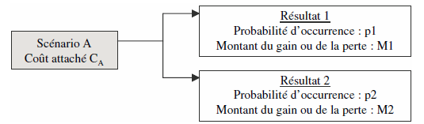
7. Le pilotage du projet
Figure 7.9 : schéma de la valeur monétaire attendue
La valeur du scénario est égale à : Σ (probabilité *gain/perte) – Coût attaché au scénario.
La décision, sous l’angle financier, va privilégier le scénario ayant la valeur la plus élevée.
Soit par exemple un progiciel de paie que l’on doit faire évoluer pour prendre
en compte une nouvelle réglementation. Il s’agit de choisir entre faire une
évolution en profondeur avec ajout de nouvelles fonctionnalités, qui devrait
permettre de gagner de nouveaux clients, et faire une évolution minimum.

Slide 43
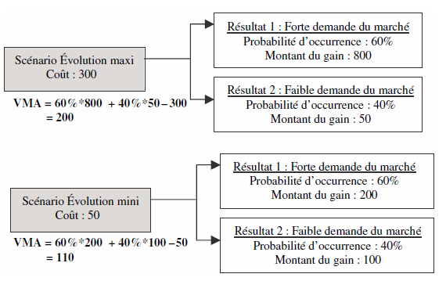
7. Le pilotage du projet
On a fait des estimations du coût de chacune des options, et on a fait des hypothèses sur la demande des entreprises (figure 7.10). Le calcul montre que le scénario « Évolution maxi » est à privilégier.
Figure 7.10 : exemple d’application de la valeur monétaire attendue

Slide 44
7. Le pilotage du projet
7.4.2 Le calcul de rentabilité : la ROI
Le calcul du ROI (Return on Investment) est une technique classique pour évaluer la rentabilité d’un investissement, compte tenu de son coût, de sa durée de vie et des gains attendus.
Pour pouvoir l’utiliser, il faut au départ disposer de trois éléments d’information :
1. Une estimation de la durée de vie de l’investissement.
2. Des prévisions de dépenses, période par période. La période est souvent annuelle, et les dépenses sont aussi bien l’investissement que les coûts de
fonctionnement à venir.
3. Des prévisions de recettes, qui peuvent être des diminutions de dépenses,
pendant toute la durée de vie de l’investissement, période par période.

Slide 45
7. Le pilotage du projet
7.5 Le pilotage d’un projet sous-traité
7.5.1 La sous-traitance d’un projet
On peut sous-traiter tout ou partie d’un projet (étude, réalisation, formation…) à une entreprise tierce, ce qui donne lieu à un contrat. Il y a trois grandes formes de sous-traitance.
1. La sous-traitance au forfait consiste à faire réaliser des travaux pour un montant forfaitaire. Le client attend du fournisseur un engagement de résultat.
2. La sous-traitance en régie consiste à acheter pour une durée définie une mise à disposition de personnel appartenant à une entreprise tiers. Il s’agit de la part du fournisseur d’un engagement de moyens.
3. La sous-traitance d’expertise consiste à acheter une compétence dans un domaine pour traiter un problème précis (estimation de charge, planification, technologie, savoir-faire technique …).
Le fournisseur intervient ponctuellement ; son intervention se termine par des recommandations.

Slide 46
7. Le pilotage du projet
Dans les deux derniers cas, le chef de projet bénéficie de ressources supplémentaires. Son rôle de pilote n’en est pas affecté.
En revanche, dans le premier cas, une partie de la responsabilité de conduite de projet est transférée au sous-traitant.
Le choix d’un sous-traitant prend généralement en compte des critères divers, auxquels on peut accorder des poids différents.
Ils peuvent être d’ordre technique (approche technique proposée, compétences techniques…), commercial (prix, clause de propriété…), institutionnel (taille et type d’entreprise, capacité financière…) ou managérial (procédures, méthodes, système qualité…). On les présente parfois dans une grille multicritère assortie d’un système de pondération.
Un exemple de notation de trois fournisseurs par une telle grille est donné à la
figure 7.15.

Slide 47
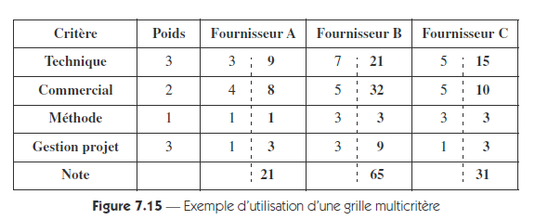
7. Le pilotage du projet
7.5.1 Le rôle du chef de projet en cas de sous-traitance
La première responsabilité du chef de projet est d’établir un cahier des charges indiquant les résultats attendus, accompagnés d’éventuelles contraintes (format de remise des livrables, sécurité, volumétrie, portabilité…) et exigences (documents de suivi de projet…). Le cahier des charges fait parfois l’objet d’un dialogue et d’un accord entre les deux parties.

Slide 48
7. Le pilotage du projet
La rédaction du cahier des charges suppose que le chef de projet a effectué un découpage structurel, voire un découpage temporel si une partie seulement du projet est sous-traitée.
Il est fortement conseillé d’effectuer une analyse de risques, car l’externalisation des risques ne les diminue pas — sauf éventuellement sur le facteur « Instabilité de l’équipe de projet » — et les chances de succès peuvent être compromises, sans que l’on ne puisse plus rien faire.
Il serait dangereux de ne faire aucune évaluation des charges, comme cela a été évoqué au paragraphe 3.2. Il est en effet difficile de sélectionner un fournisseur, parmi des offres qui comportent des prix très éloignés. Il importe donc de faire une estimation globale, soit par la méthode Delphi, soit par la méthode des points fonctionnels, soit par analogie avec un projet comparable.
La planification du projet relève de la responsabilité du sous-traitant. Cependant, le chef de projet qui sous-traite doit avoir une visibilité sur le jalonnement du projet : pour cela, il est conseillé de privilégier la remise de livrables intermédiaires, ce qui favorise le suivi des étapes du projet.

Slide 49
7. Le pilotage du projet
Le pilotage d’un projet sous-traité s’exerce à deux niveaux.
Un premier niveau est de la responsabilité exclusive du sous-traitant.
Un second niveau est partagé par le chef de projet et le sous-traitant. Lors de la passation du contrat, un format de tableau de bord doit être défini, par exemple analogue à celui de la figure 7.7.
Des réunions de suivi régulières et fréquentes doivent être tenues et faire l’objet d’un engagement contractuel entre les deux parties. Il est préférable d’avoir une réunion d’une heure chaque semaine, plutôt que de trois heures tous les mois.
Cette proximité permet d’anticiper, ou du moins de découvrir suffisamment tôt certaines difficultés pour pouvoir éventuellement prendre des décisions d’orientation.
De plus, le chef de projet doit pouvoir à son tour informer son maître d’ouvrage sur l’avancement du projet, donc en avoir une connaissance précise et à jour.
Ainsi, la charge la plus importante pour le chef de projet qui sous-traite, concerne le pilotage conjoint avec le sous-traitant.

Slide 50
7. Le pilotage du projet
7.6 Le pilotage d’un projet en mode agile
7.6.1 Le suivi d’un projet en mode agile
La formalisation du suivi n’est pas un aspect préconisé par les méthodes agiles. Il ne faudrait pas en conclure que le suivi est négligé, bien au contraire.
Le suivi individuel est assuré de façon étroite, notamment lors des itérations de développement, par le principe des brèves réunions quotidiennes, préconisées notamment par XP et SCRUM, qui permettent de faire un point sur la progression. Certains rôles favorisent une proximité avec l’équipe, comme le tracker dans XP, le scrum master ou le chef d’équipe dans DSDM.
Selon le Manifeste Agile, l’indicateur d’avancement le plus pertinent est la mise à disposition de logiciel qui marche. Cette position se justifie dans la mesure où la structure de découpage du projet a permis d’identifier, à une maille fine, des composants pouvant être testés de façon indépendante. Certains tableaux simples, comme le burndown chart de SCRUM qui visualise la diminution du reste à faire, assurent une certaine formalisation de l’avancement.

Slide 51
7. Le pilotage du projet
En ce qui concerne le suivi du projet vis-à-vis du client, on peut relever que les engagements vis-à-vis des jalons que représentent les fins de cycle de livraison ont un caractère impératif, comme énoncé par la timebox (cf. § 4.8).
En revanche, le calendrier des itérations de développement est réajusté en fonction du déroulement réel, ce qui limite une communication formelle à ce niveau-là.
Le responsable du projet a donc un rôle accru vis-à-vis de la maîtrise d’ouvrage, puisqu’il ne peut pas compter sur la médiation d’un tableau de bord bien formalisé.
7.6.2 Les variables d’action pour un projet agile
Les aléas ne sont pas considérés comme des événements négatifs, mais comme partie intégrante du déroulement des projets. En particulier, les changements de spécifications et les difficultés rencontrées par les développeurs sont pris en compte dans le pilotage du projet.

Slide 52
7. Le pilotage du projet
On peut ainsi mentionner les variables d’action suivantes :
  La réduction du périmètre fonctionnel, si le champ déterminé au début d’une itération rend impossible le respect de la timebox.
  Le renvoi dans une itération de livraison ou une livraison ultérieure.
  La tenue d’un « conclave », défini comme une session extraordinaire qui conduit à des décisions importantes n’ayant pu être prises lors des sessions normales. Ces décisions portent en général sur des options de conception qui bloquent l’avancement du projet car elles demandent un consensus.
La session dure jusqu’à ce que la décision soit prise.
  Le développement non planifié d’un petit prototype pour éclairer une incertitude technique et permettre une estimation des charges plus précise, appelé spike par XP.

